Slide 1
양자클라우드 Braket 기초 사용법
Yousung Kang, yskang@megazone.com
Quantum Innovation Lab

Slide 2
고려 요소 | 내용 | 비고
강의 목적 | AWS Braket을 통한 양자컴퓨팅 사용
예상 청중 | 양자컴퓨팅을 처음 접하는 사람 AWS에 대한 지식이 전무한 사람
핵심 강의 내용 | AWS Braket을 통한 양자컴퓨팅 사용 노트북 생성 및 간단한 회로 작성
예상 소요시간 | 10분
현재 버전은 ＫＩＳＴＩ 용으로만 제작／ 클라우드 서비스 안내는 타겟 교육 대상에 따라 변경 필요（ＩｏｎＱ 집중／ＡＷＳ 소개 등）

Slide 3
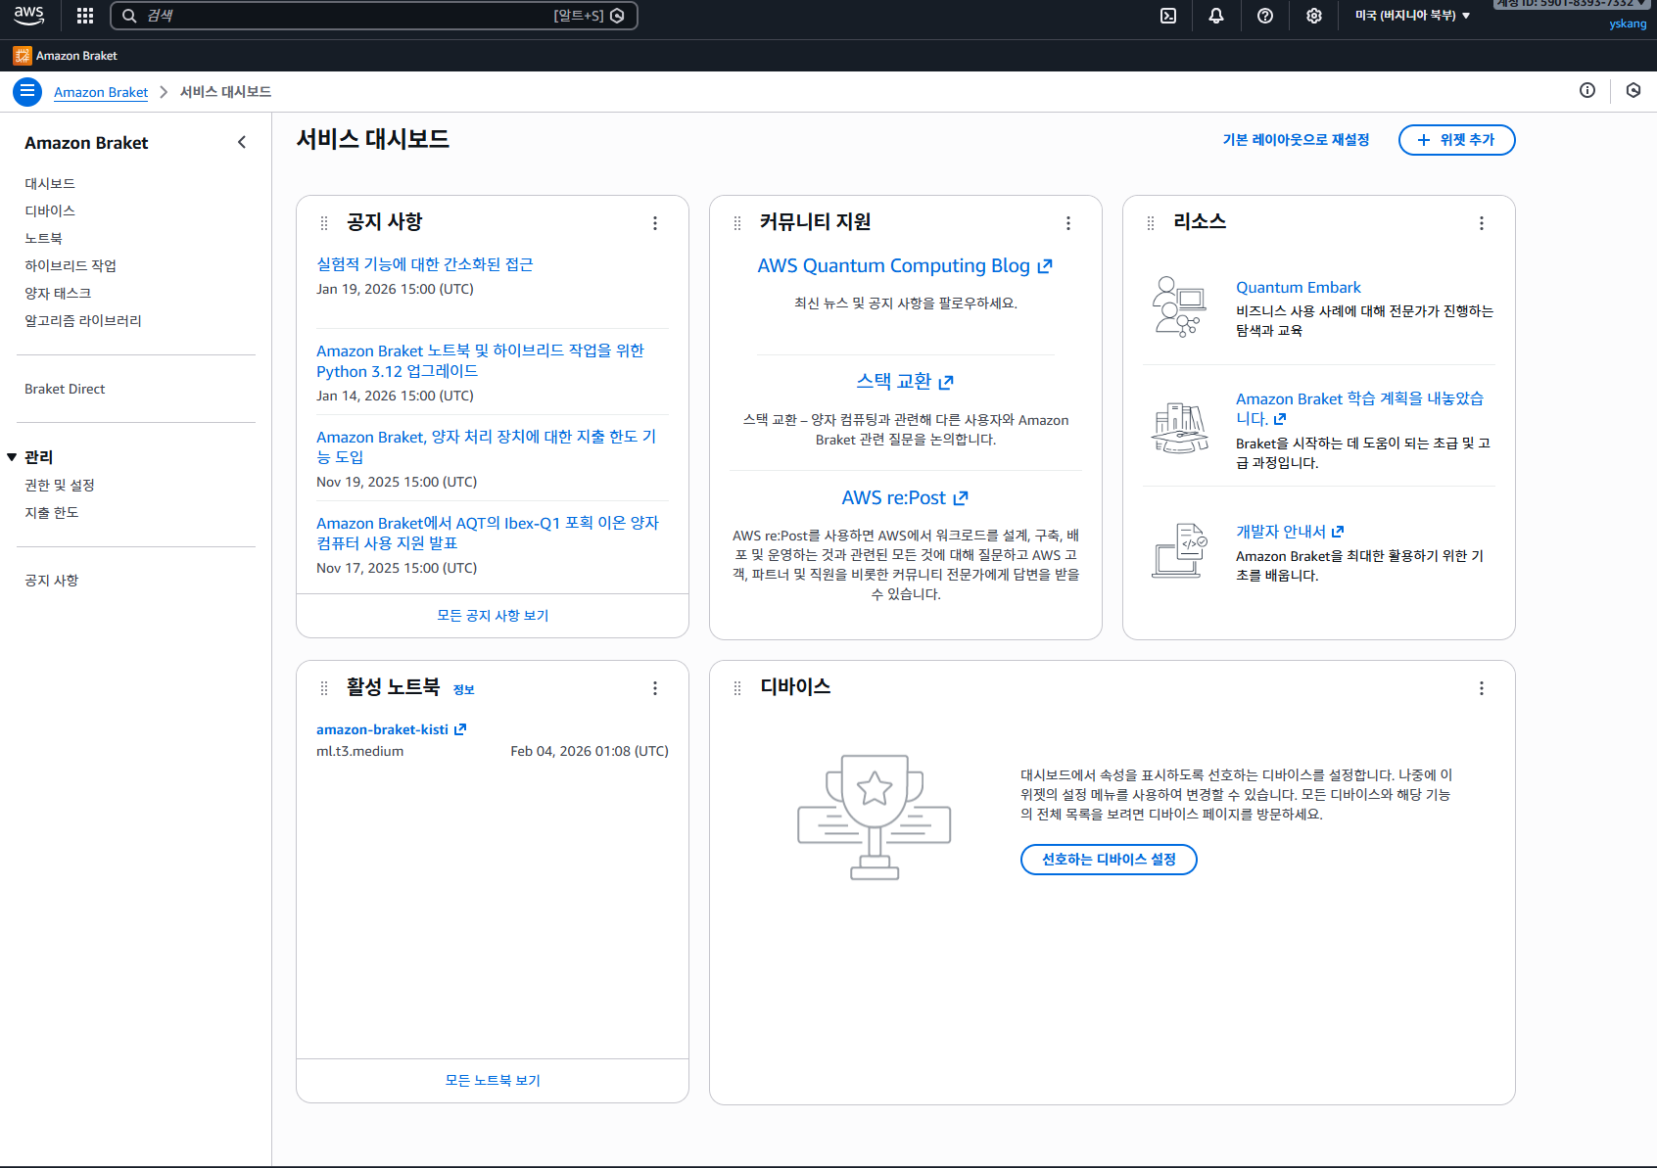
AWS Braket 대시보드

Slide 4
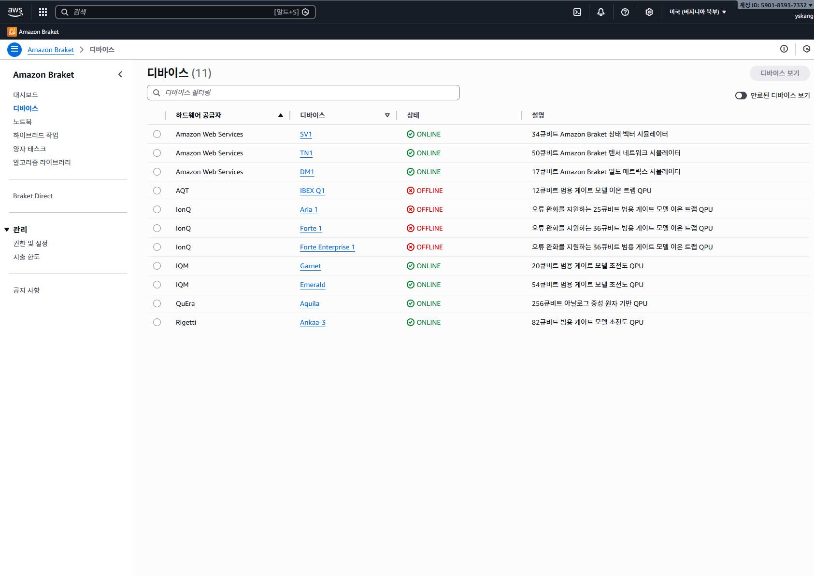
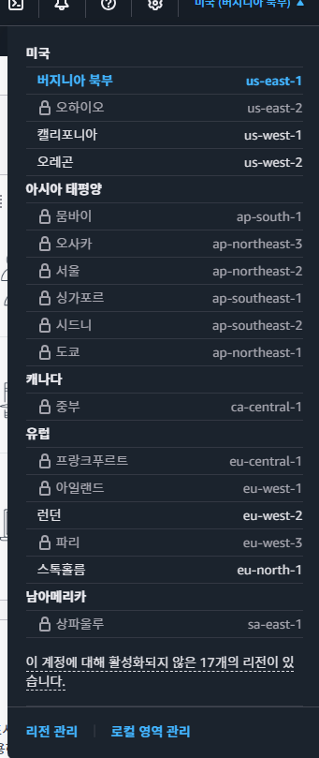
AWS Braket 디바이스

Slide 5
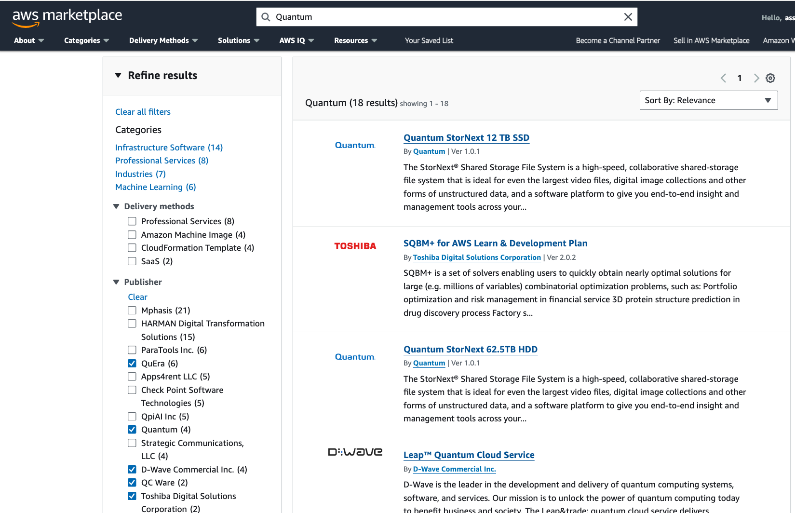
AWS 마켓플레이스

Slide 6
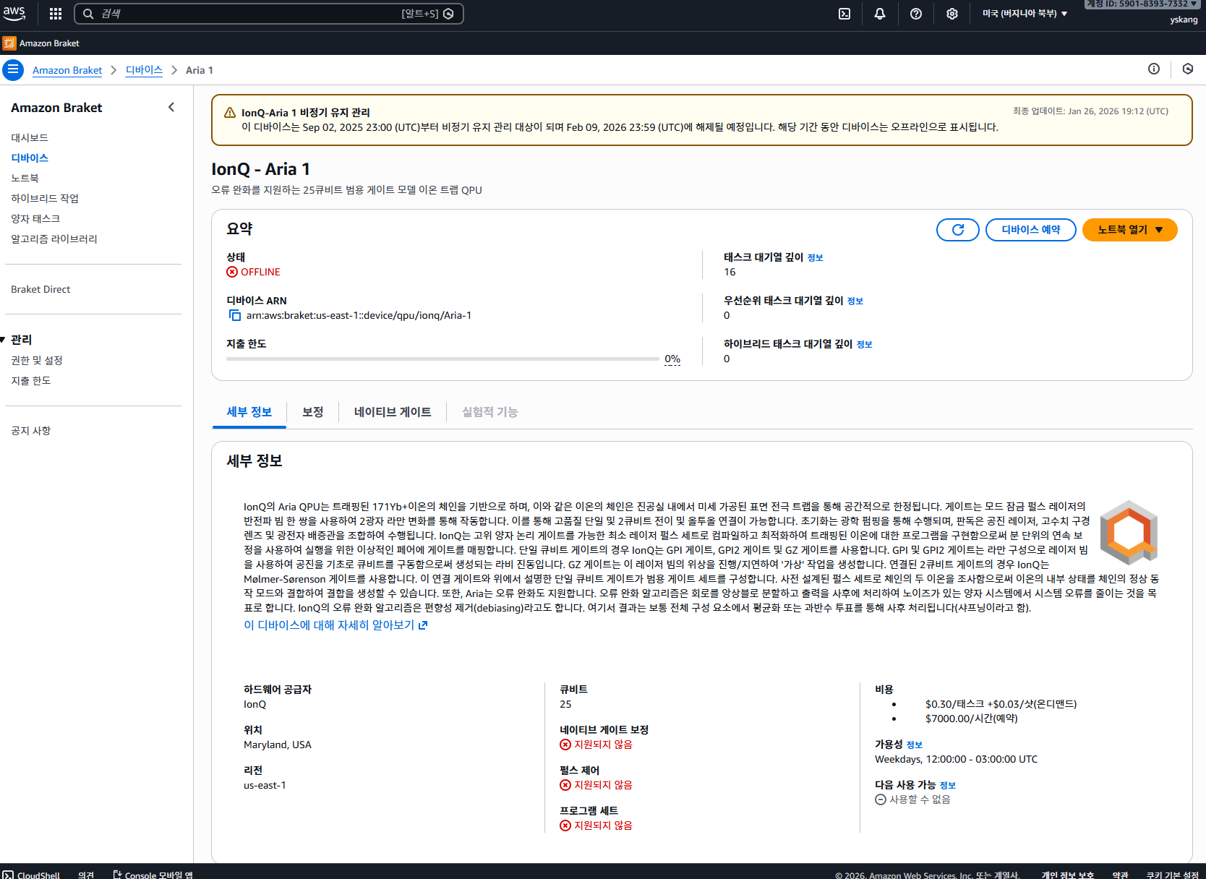
AWS IonQ 디바이스

Slide 7
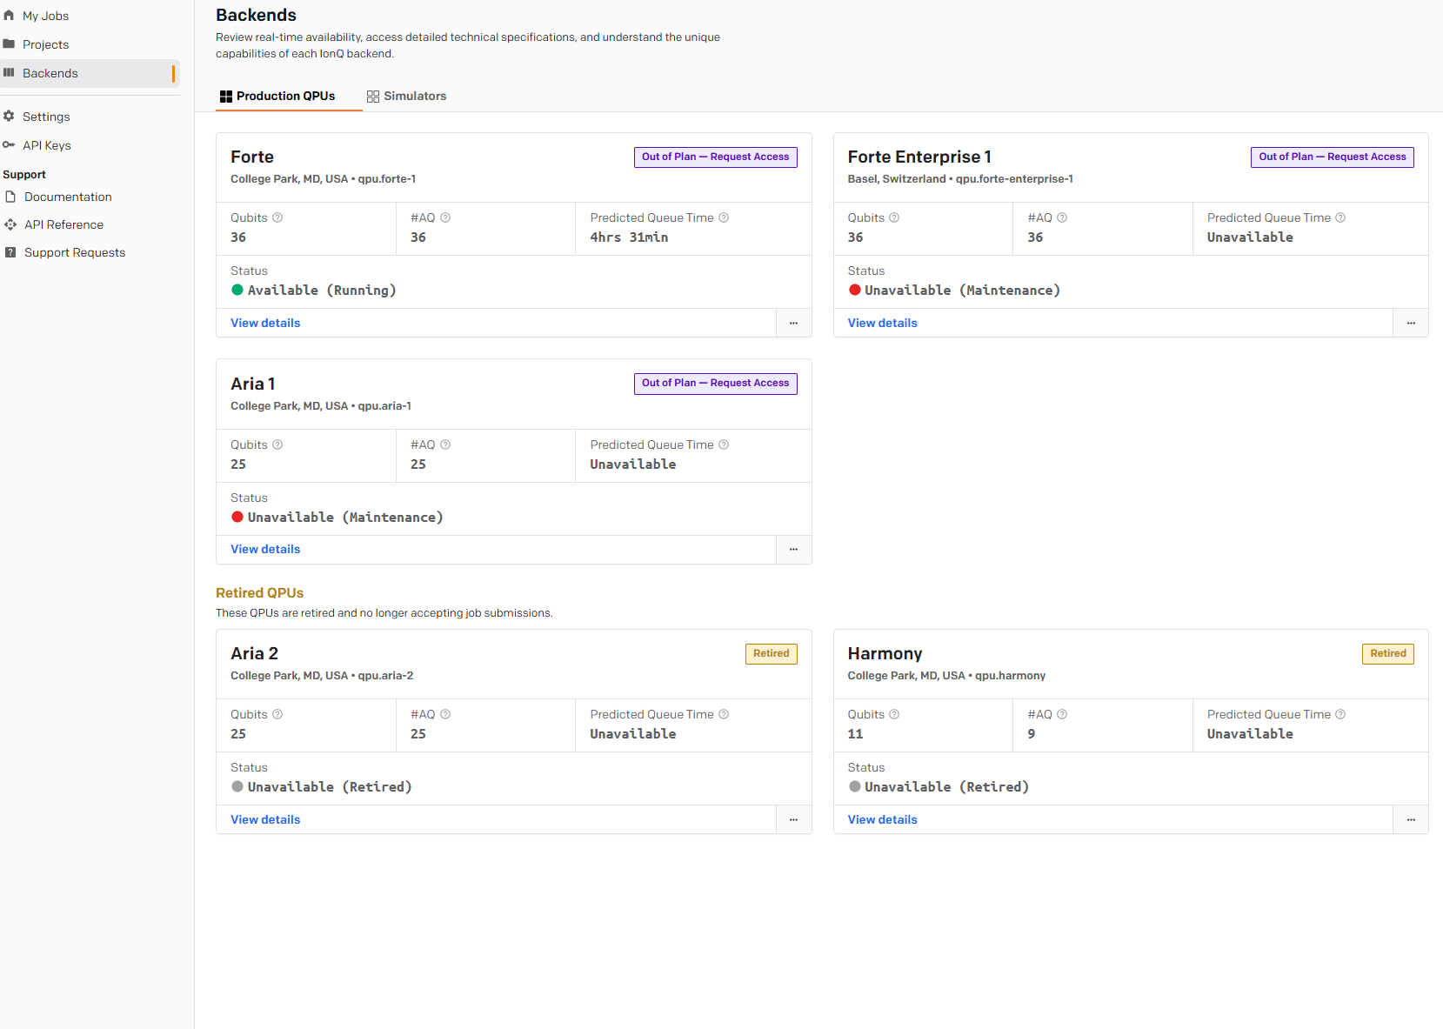
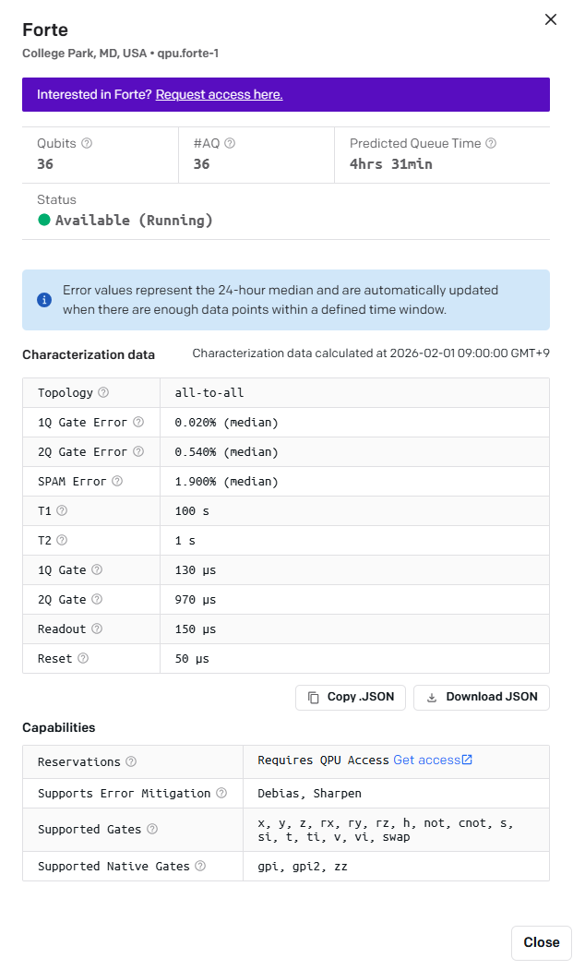
IonQ 클라우드 백엔드

Slide 8
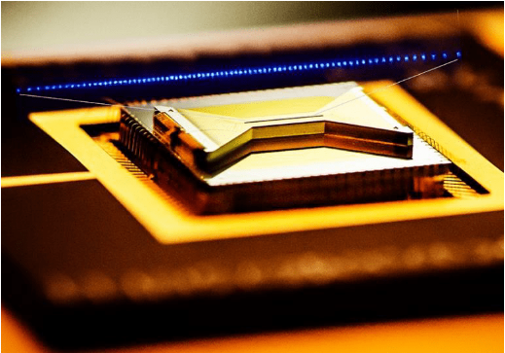
IonQ 클라우드 하드웨어
높은 정확도:
긴 결맞음 시간(Coherence time)
완전 연결성(All-to-All Connectivity):
모든 큐비트끼리 직접 연결 가능

Slide 9
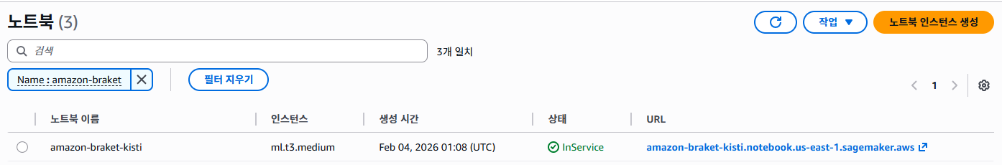
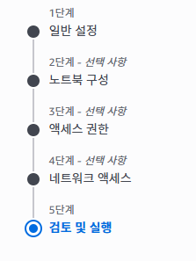
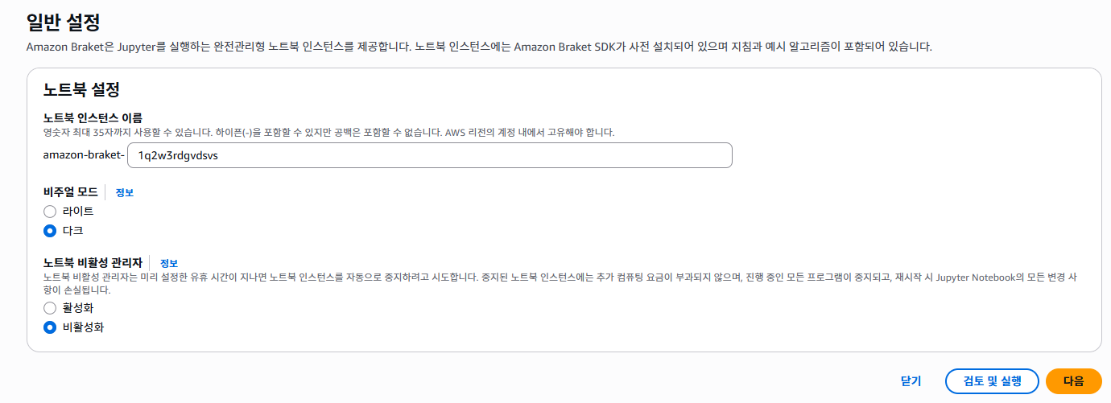
AWS Braket 노트북

Slide 10
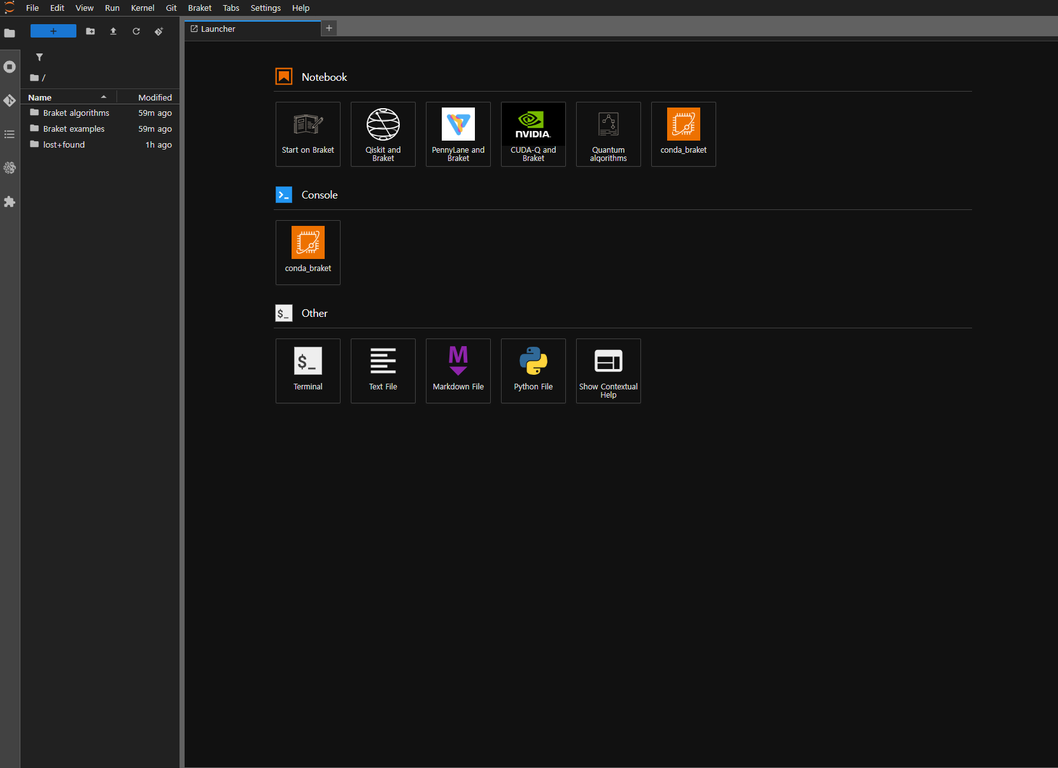
AWS Braket 노트북

Slide 11
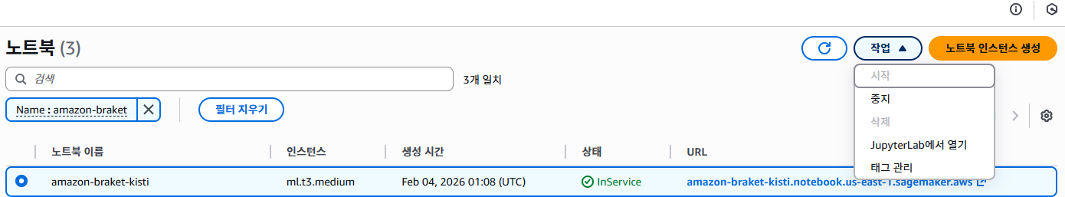
노트북 사용 종료

Slide 12
Run the code-GHZ state

Slide 14
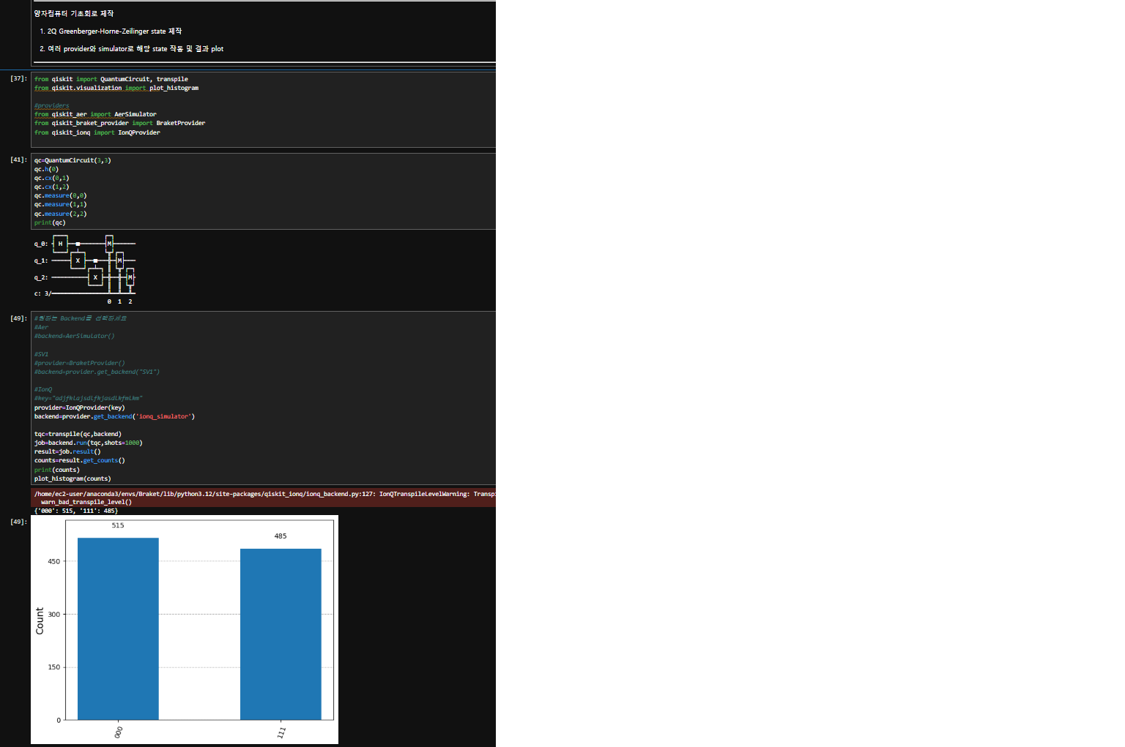
내부 확인용-GHZ code(발표시 AWS상에서 실행)

